Slide 1
Bootstrap Workshop
Gemaakt door: Thijn Libregts

Slide 2
Inleiding
Mijn onderzoek
Wat is bootstrap?
Voor– en nadelen
Voorbeelden
Workshop
Vragen

Slide 3
Mijn onderzoek.
Bootstrap website (https://getbootstrap.com)
Uitleg bootstrap video (https://youtu.be/yG58ZEDEUiQ?si=9BiLZHUxsgaqfaGb)
W3Schools (https://www.w3schools.com/bootstrap/bootstrap_get_started.asp)

Slide 4
Wat is Bootstrap?
Gratis front-end library.
Responsive en aantrekkelijke websites.
Kant-en-klare HTML-, CSS- en JavaScript-objecten zoals knoppen, navigatiebalken, formulieren en grids.

Slide 5
Voor- en nadelen
Voordelen
Gratis.
Snel en makkelijk te gebruiken.
Grote community/gebruikers (veel tutorials en hulp).
Responsive design/Mooie automatische schaling.
Nadelen
Minder uniek/veel dezelfde look.
Je leert er minder van.
Te veel code die je misschien niet gebruikt.

Slide 6
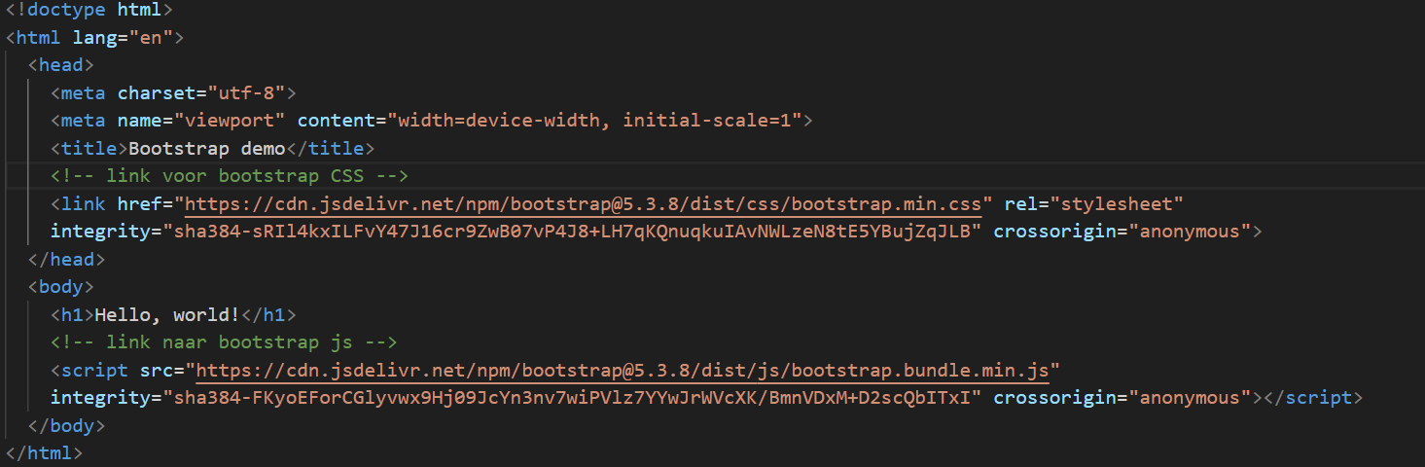
Voorbeeld toevoegen bootstrap
CSS zet je neer als link
JS zet je als een <script src:””></script>
https://getbootstrap.com/docs/5.3/getting-started/introduction

Slide 7


Voorbeelden
Buttons
Btn = basisstijl voor knoppen
btn-primary, btn-success, btn-danger = kleur knop
https://getbootstrap.com/docs/5.3/components/buttons

Slide 8
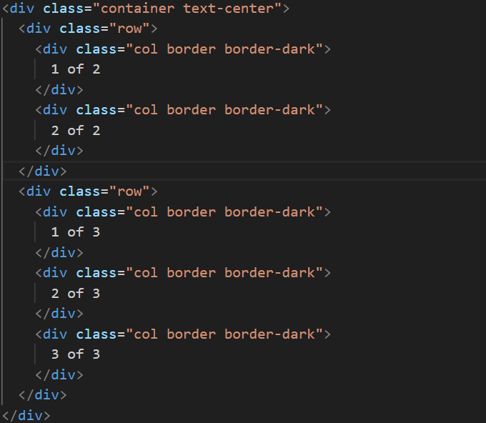
Voorbeeld grid
Grid
Container = een centraal uitgelijnd, responsief blok
text-center = centreert de tekst
Row = rij waarin kolommen naast elkaar staan.
Col = een kolom die automatisch breedte verdeelt
Border = voegt een standaard rand toe
Border-dark = maakt de rand donker/zwart
https://getbootstrap.com/docs/5.3/layout/grid

Slide 9
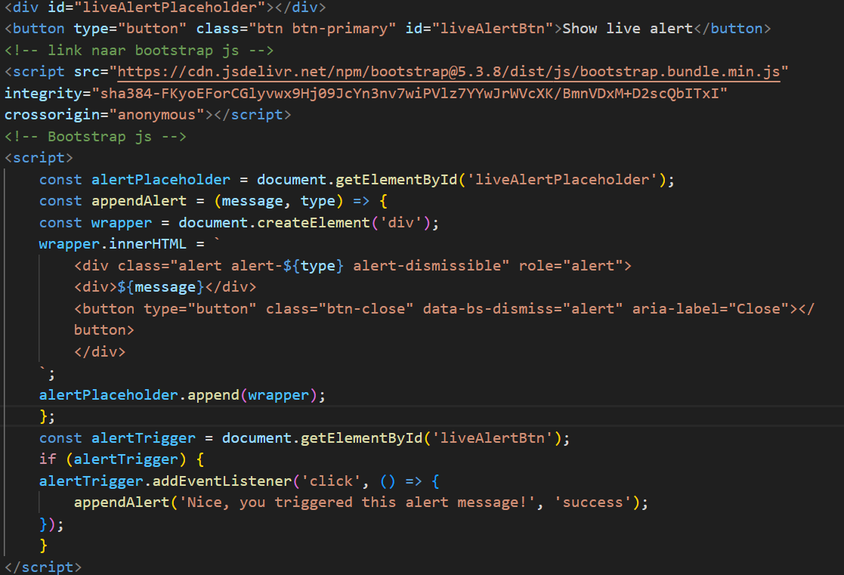
Voorbeeld Javascript
Bootstrap geeft je knop en geeft een ID zodat je kan koppelen aan JS
https://getbootstrap.com/docs/5.3/components/alerts

Slide 10
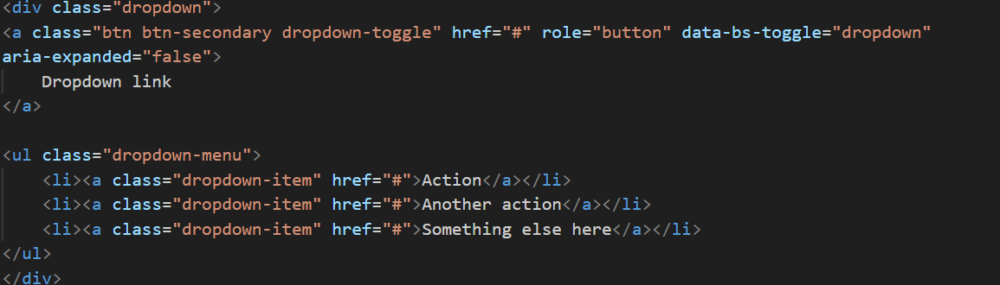
Voorbeeld data-bs
Dropdown-toggle = uiterlijk
Data-bs-toggle=“dropdown” = zorgt voor de javascript van het dropdown menu.
https://getbootstrap.com/docs/5.3/components/dropdowns

Slide 11
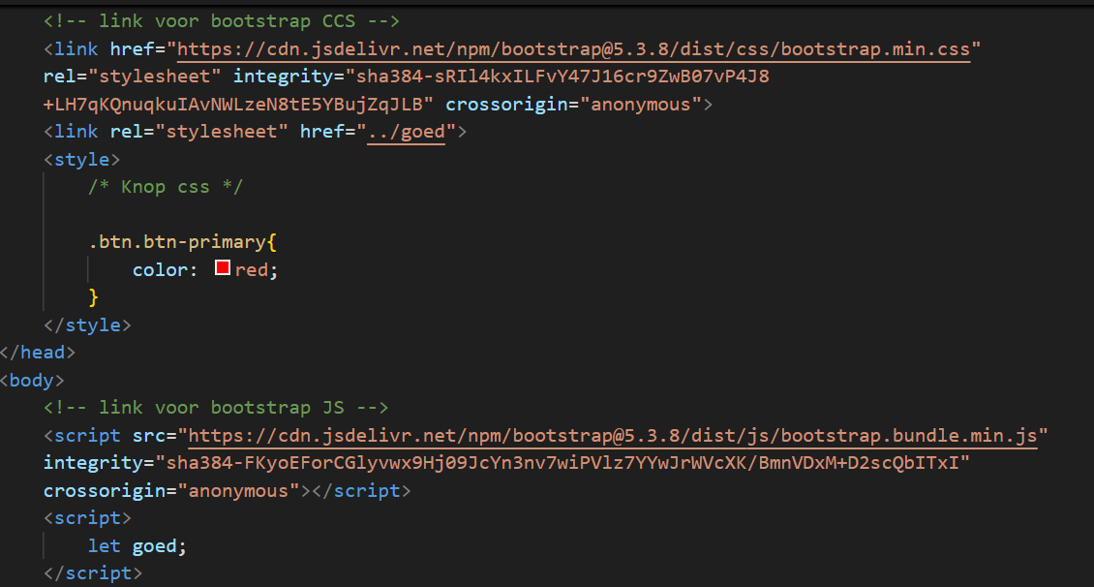
Voorbeeld eigen code
Zet je eigen code NA de link van bootstrap, anders kan bootstrap je code overschrijven!

Slide 12
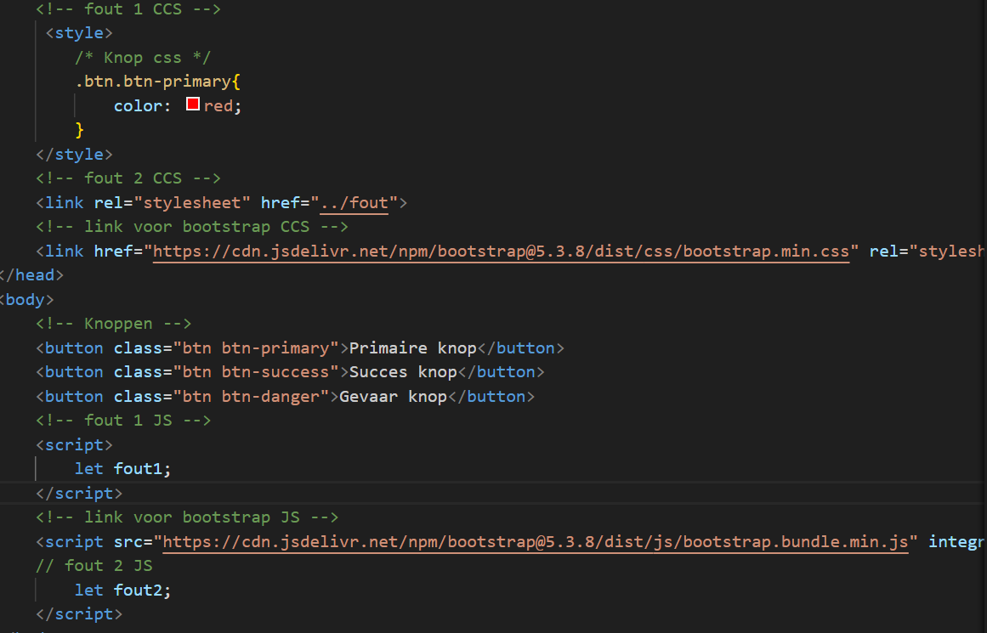
Voorbeeld fout

Slide 13
Workshop
Maak een webpagina waarin je 3 verschillende bootstrap onderdelen gebruikt:
CSS bootstrap om bijvoorbeeld een mooie knop of grid container te maken.
JS Bootstrap om een knop bijvoorbeeld interactief te maken.
Data-BS bootstrap maak dan gebruik van een(of meerdere) bootstrap classes om bijvoorbeeld een uitklapmenu te maken of een pop-up.
https://getbootstrap.com -> docs

Slide 14

Zijn er nog vragen?

